Slide 1


팀스파르타주식회사
내일배움캠프
실버타운 입주를 향한 마지막 모험담을 그린 액션 로그라이크
SilverTown Utopia
4주차 Unity 입문 프로젝트
TEAM 6조
실버타운
박용규, 남상혁, 문장원, 박기훈, 이원진
튜터 이승환

Slide 2

목차
01
프로젝트 개요
02
프로젝트 팀 구성 및 역할
03
프로젝트 수행 절차 및 방법
04
프로젝트 수행 경과
05
자체 평가 의견

Slide 3
01
프로젝트 개요
프로젝트 주제 및 선정 배경, 기획의도
프로젝트 주제의 특화 포인트
기존 유사 서비스와 차별화된 내용 제시
프로젝트 내용
프로젝트 구현 내용, 컨셉, 훈련 내용과의 연관성 등을 포함
활용 장비 및 재료
개발환경 등
프로젝트 구조
활용 방안 및 기대 효과
프로젝트 산출물의 기대 효용(효과)
비즈니스 실무 활용성 제시

Slide 4
01
프로젝트 개요
프로젝트 주제 및 선정 배경, 기획의도
‘궁수의 전설’ 게임을 재해석하여 절차적 맵 생성, 다양한 몬스터 패턴과 회피 중심 전투를 구현
플레이어와 몬스터 모두 원거리 및 점프, 와이어 액션 등 역동적 전투 시스템을 갖춘 로그라이크 액션 게임을 목표로 함.
프로젝트 내용
게임명: SilverTown Utopia
장르: 로그라이크 액션
컨셉: 은퇴 용사의 마지막 모험담, 매번 새롭게 변화하는 전투 경험
핵심 기능:
절차적 맵 생성: 충돌 분산(Room Separation) + MST 알고리즘 적용
AI 패턴: Behavior Tree 기반으로 다양한 공격 패턴 구현
데이터 관리: ScriptableObject 기반 스킬 및 패턴 관리로 빠른 밸런싱
활용 장비 및 재료
기술 스택: C#, Unity 2022.3.17f, Git,

Slide 5
01
프로젝트 개요
프로젝트 구조
활용 방안 및 기대 효과
ㅇㅇㅇㅇ

Slide 6
02
프로젝트 팀 구성 및 역할
이름
역할
담당 업무
박용규
팀장
일정관리, 리소스관리, 버전관리, 아트워크작업, BGM 및 효과음 적용, 게임연출
남상혁
팀원
게임 UI, 시작화면, 옵션화면, 엔딩화면, 화면 간 전환
문장원
팀원
플레이어의 스킬패턴과 적의 스킬 패턴 구현 및 적용, 프로그래밍 자문 및 지원
박기원
팀원
기획, 게임밸런스 설계, 아트 디렉트, BGM 및 효과음 기획, 프로젝트 전반 구상 지원
이원진
팀원
랜덤맵구현, 적의 BT 구현, 플레이어와 적의 기본엔티티 작성, 프로그래밍 자문,지원
이승환
튜터
SA 피드백, 주제선정 피드백, 프로젝트 기술 질의 응답

Slide 7
03
프로젝트 수행 절차 및 방법
▶ 프로젝트의 (1)사전 기획과 (2)프로젝트 수행 및 완료 과정으로 나누어서 작성해주세요.
▶ 프로젝트 수행 절차를 도식화하여 제시하거나, 더 효과적으로 전달하는 방법 등이 있다면 수정해도 좋습니다.
▶ 기획 단계에서 도출된 주제와 아이디어를 기반으로 실제 프로젝트를 수행한 세부적인 기간과 활동 내용을 작성해야 합니다.
구분
기간
활동
비고
사전 기획
7/28(월)~7/29(화)
프로젝트 기획 및 주제 선정, 기획안 작성
아이디어 선정
클래스 구조도
7/29(화)~7/29(화)
게임에 필요한 클래스 구조화 하기
로직 구현
7/30(수)~8/4(월)
기획안에 따라 게임 기능 구현
프로그래밍 기간
QA
8/4(월)~8/5(화)
게임 시연 및 버그 픽스
총 개발 기간
7/28(월)~8/5(화)
작업 기간 총 8일

Slide 8
03
프로젝트 수행 절차 및 방법
▶ 프로젝트의 (1)사전 기획과 (2)프로젝트 수행 및 완료 과정으로 나누어서 작성해주세요.
▶ 프로젝트 수행 절차를 도식화하여 제시하거나, 더 효과적으로 전달하는 방법 등이 있다면 수정해도 좋습니다.
▶ 기획 단계에서 도출된 주제와 아이디어를 기반으로 실제 프로젝트를 수행한 세부적인 기간과 활동 내용을 작성해야 합니다.
구분
기간
활동
비고
사전 기획
O/O(월)~O/O(금)
프로젝트 기획 및 주제 선정, 기획안 작성
아이디어 선정
데이터 수집
O/O(월)~O/O(금)
필요 데이터 및 수집 절차 정의, 외부 데이터 수집
OO기업 데이터 기반
데이터 전처리
O/O(월)~O/O(금)
데이터 정제 및 정규화
MVP 중간발표회
모델링
O/O(월)~O/O(금)
모형 구현
서비스 구축
O/O(월)~O/O(금)
모바일 서지스 시스템 설계, 모바일 플랫폼 구현
최적화, 오류수정
총 개발 기간
O/O(월)~O/O(금)
총 O주

Slide 9
04
프로젝트 수행 경과
▶ 프로젝트 결과물이 도출된 과정을 세부적으로 작성해 주세요.
결과를 서술하는 과정에서는 활용된 기술 및 구현 방법, 핵심 기능, 구현 결과 들을 상세히 작성
프로젝트 수행 과정이 잘 드러날 수 있도록 가공과정부터 활용까지 전체적인 프로세스를 단계별로 작성
프로젝트 구현 내용, 컨셉, 훈련 내용과의 연관성 등을 포함
프로젝트 수행 과정에서의 피드백 내용과 그것을 적용(보완 등)한 내용이 포함되도록 작성
트러블 슈팅, 유저테스트, 개발환경 등
프로젝트 수행 결과물을 잘 드러낼 수 있는 자료를 첨부하여 작성
결과물 사진, 시연 영상, 구동 화면 등 프로젝트의 우수성이 드러날 수 있는 자료

Slide 10
04
프로젝트 수행 경과
▶ 프로젝트 결과물이 도출된 과정을 세부적으로 작성해 주세요.
결과를 서술하는 과정에서는 활용된 기술 및 구현 방법, 핵심 기능, 구현 결과 들을 상세히 작성
프로젝트 수행 과정이 잘 드러날 수 있도록 가공과정부터 활용까지 전체적인 프로세스를 단계별로 작성
프로젝트 구현 내용, 컨셉, 훈련 내용과의 연관성 등을 포함
프로젝트 수행 과정에서의 피드백 내용과 그것을 적용(보완 등)한 내용이 포함되도록 작성
트러블 슈팅, 유저테스트, 개발환경 등
프로젝트 수행 결과물을 잘 드러낼 수 있는 자료를 첨부하여 작성
결과물 사진, 시연 영상, 구동 화면 등 프로젝트의 우수성이 드러날 수 있는 자료

Slide 11
04
프로젝트 수행 경과 - (1) 기술적 의사결정
결과를 서술하는 과정에서는 활용된 기술 및 구현 방법, 핵심 기능, 구현 결과 들을 상세히 작성
▶ 아래는 작성 예시입니다. 프로젝트 / 스택에 맞게 구성을 변경하셔도 좋습니다.
요구사항
선택지
핵심 기술을 선택한 이유 및 근거
css library/framwork
TailWind CSS
추후 유지보수보다 당장 구현을 하는데 시간을 단축시킬 수 있는 방안으로 테일윈드 선택
전역상태관리
라이브러리
Recoil
불필요한 전역 state를 로컬 state로 관리하고, 가벼운 전역 state 관리를 위해 recoil 채택
데이터 시각화
차트 라이브러리
Chart.js
이용이 간편하고, 필요에 따라 일부 커스터마이징이 가능한 차트 라이브러리로 채택 하였으며, 바차트의 디자인 커스텀 반영
캐러셀 구현시 시간단축을 위한 라이브러리
Slick-carousel
화살표, 도트 등의 사용여부를 간편히 선택할 수 있는 라이브러리로 채택하게 되었으며, 도트 컬러/위치 등 추가 커스텀 반영

Slide 12
04
프로젝트 수행 경과 - (1) 기술적 의사결정
결과를 서술하는 과정에서는 활용된 기술 및 구현 방법, 핵심 기능, 구현 결과 들을 상세히 작성
▶ 아래는 작성 예시입니다. 프로젝트 / 스택에 맞게 구성을 변경하셔도 좋습니다.
요구사항
선택지
핵심 기술을 선택한 이유 및 근거
css library/framwork
TailWind CSS
추후 유지보수보다 당장 구현을 하는데 시간을 단축시킬 수 있는 방안으로 테일윈드 선택
전역상태관리
라이브러리
Recoil
불필요한 전역 state를 로컬 state로 관리하고, 가벼운 전역 state 관리를 위해 recoil 채택
데이터 시각화
차트 라이브러리
Chart.js
이용이 간편하고, 필요에 따라 일부 커스터마이징이 가능한 차트 라이브러리로 채택 하였으며, 바차트의 디자인 커스텀 반영
캐러셀 구현시 시간단축을 위한 라이브러리
Slick-carousel
화살표, 도트 등의 사용여부를 간편히 선택할 수 있는 라이브러리로 채택하게 되었으며, 도트 컬러/위치 등 추가 커스텀 반영

Slide 13
04
프로젝트 수행 경과 - (1) 기술적 의사결정
결과를 서술하는 과정에서는 활용된 기술 및 구현 방법, 핵심 기능, 구현 결과 들을 상세히 작성
▶ 아래는 작성 예시입니다. 프로젝트 / 스택에 맞게 구성을 변경하셔도 좋습니다.
기술스택
사용이유
결과
FSM
플레이어의 유한한 상태의 변화를 유연하게 하기 위해서 선택하였으며 상태 변화 내에서의 변화가 매끄럽게 연결될 수 있는 장점이 있기 때문에 FSM을 선택하였습니다.
플레이어의 이동과 달리기, 점프, 대쉬, 공격과 스킬등의 상태가 매끄럽게 변화할 수 있었고, 중간에 기획적인 부분이 바뀌어도 유연하게 대처할 수 있었습니다.
AI Navigation
무수히 많은 몬스터들을 일일이 이동경로를 계산하지 않아도 알아서 경로 탐색을 하고 지형변화에 대한 대응이 잘 되기 때문에 사용했습니다.
몬스터의 경우는 사냥터의 복잡한 환경에 잘 대응해 플레이어를 추격하게 되었습니다.
JSON
저장 및 불러오기
플레이어의 초기 데이터를 불러오는 것과, 레벨 디자인을 불러오는데 유용하게 쓰였습니다. 레벨 디자인을 계산식이 아닌 JSON으로 한 이유는 레벨 구간마다 확연히 강해지거나 레벨업시 수치 변화를 좀 더 유연하게 하기 위해 JSON을 통해 레벨을 받아왔습니다.
Resource 폴더에 저장된 JSON파일을 불러오는 방식을 알게 되었으며, 암호화를 통해 플레이어 데이터를 보호해줄 수 있는 결과가 발생하였습니다.
Behavior Tree
많은 보스를 만들게 되어 다른 보스이지만 같은 행동을 할 경우가 생겨 모듈성을 높여 재사용성이 가능하고, Tree구조로 더 직관적이게 보기 위해 사용하게 되었습니다.
하나의 Action Node로 같은 행동을 하는 여러 보스에게 재사용, 유연하게 Action Node를 사용하였고, sequence Node, Selector Node로 경우에 따른 패턴을 사용하는 보스를 만들 수 있었습니다.

Slide 14
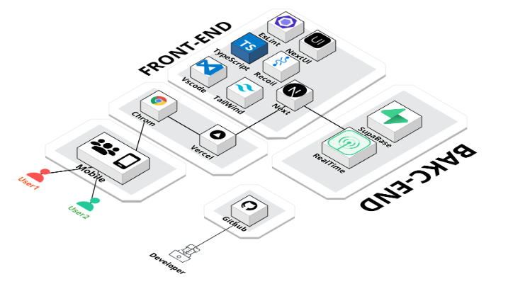
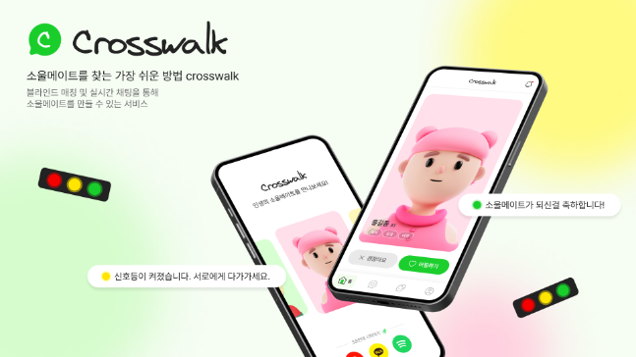
04
프로젝트 수행 경과 - (2) 개발 프로세스
프로젝트 수행 과정이 잘 드러날 수 있도록 가공과정부터 활용까지 전체적인 프로세스를 단계별로 작성
프로젝트 주요 기능, 컨셉, 훈련 내용과의 연관성
아래는 예시를 위한 이미지로, 내용에 대한 상세 설명을 작성해주셔야 합니다.

Slide 15
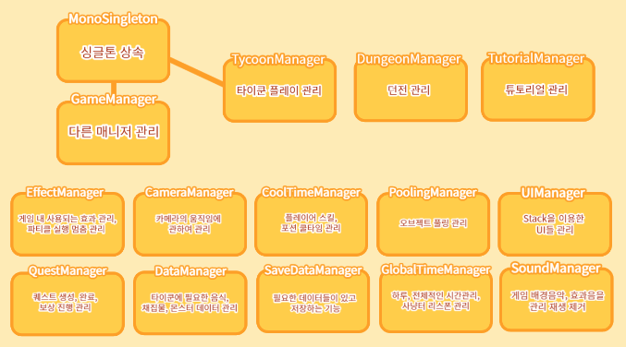
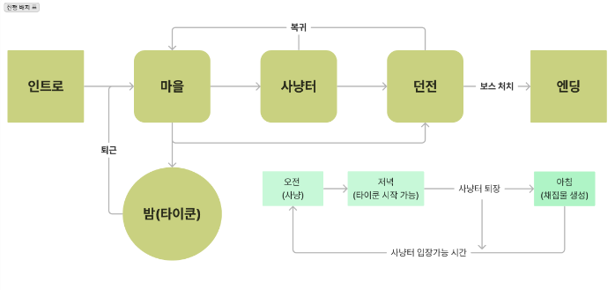
04
프로젝트 수행 경과 - (2) 개발 프로세스
프로젝트 수행 과정이 잘 드러날 수 있도록 가공과정부터 활용까지 전체적인 프로세스를 단계별로 작성
프로젝트 주요 기능, 컨셉, 훈련 내용과의 연관성
아래는 예시를 위한 이미지로, 내용에 대한 상세 설명을 작성해주셔야 합니다.

Slide 16
04
프로젝트 수행 경과 - (2) 개발 프로세스
프로젝트 수행 과정이 잘 드러날 수 있도록 가공과정부터 활용까지 전체적인 프로세스를 단계별로 작성
프로젝트 주요 기능, 컨셉, 훈련 내용과의 연관성
아래는 예시를 위한 이미지로, 내용에 대한 상세 설명을 작성해주셔야 합니다.

Slide 17
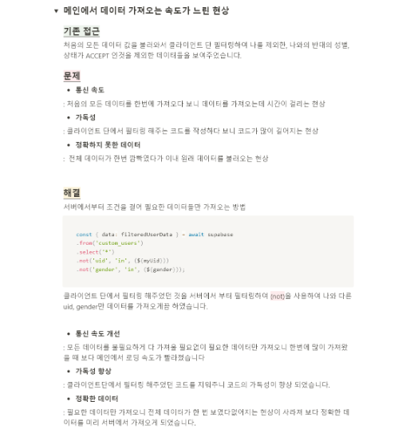
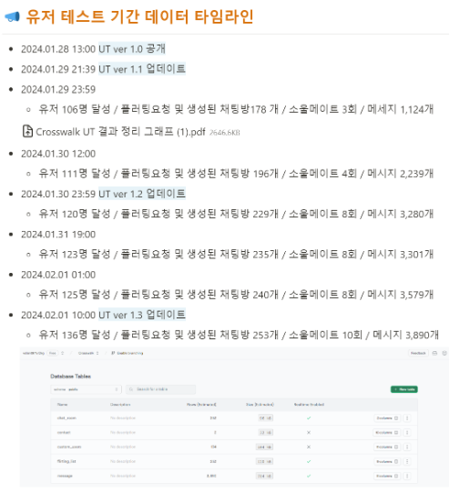
04
프로젝트 수행 경과 - (3) 트러블슈팅, 유저테스트
프로젝트 수행 과정에서의 피드백 내용과 그것을 적용(보완 등)한 내용이 포함되도록 작성
트러블 슈팅, 개발환경 등 / 아래는 예시를 위한 이미지로, 내용에 대한 상세 설명을 작성해주셔야 합니다.

Slide 18
04
프로젝트 수행 경과 - (4) 발표영상, 이미지
프로젝트 수행 결과물을 잘 드러낼 수 있는 자료를 첨부하여 작성
결과물 사진, 시연 영상, 구동 화면 등 프로젝트의 우수성이 드러날 수 있는 자료
▶ 발표영상이 아닌 세부 기능 소개, 화면 구동 및 기능 동작 여부를 확인할 수 있는 시연영상으로 제작해야 합니다.
▶ 용량제한 : 팀별 5-10분 내 (100MB 이하), 기능별 소개 음성을 포함해주세요!
▶ 자세한 사항은 시연영상 촬영 가이드라인을 참고해주세요 :)

Slide 19
05
자체 평가 의견
▶ 프로젝트 결과물에 대한 프로젝트 기획 의도와의 부합 정도 및 실무 활용 가능 정도, 달성도, 완성도 등
개개인 별로 자체적인 평가 의견과 느낀 점을 작성해주세요.
1
2
사전 기획의 관점에서
프로젝트 결과물에 대한 완성도 평가 (10점 만점)
개인 또는 우리 팀이 잘한 부분과 아쉬운 점
ex) 랜더링 속도 측정 결과, OO%로
결과도 향상을 위해 추후 개선 필요
3
4
프로젝트를 수행하면서
느낀 점이나 경험한 성과 (경력 계획 등과 연관)
프로젝트 결과물의
추후 개선점이나 보완할 점 등 내용정리

Slide 20
05
자체 평가 의견 - (1) 프로젝트 결과물에 대한 완성도 평가
▶ 개개인 별로 자체적인 평가 의견과 느낀 점을 작성해주세요.
이름
평가 점수
(10점 만점)
평가 점수 사유
박용규
10점
개인 별로 작성 필요
남상혁
1점
개인 별로 작성 필요
문장원
10점
개인 별로 작성 필요
박기훈
10점
개인 별로 작성 필요
이원진
9점
개인 별로 작성 필요

Slide 21
05
자체 평가 의견 - (2) 개인 또는 우리 팀이 잘 한 부분과 아쉬운 점, (3) 느낀점, 성과
▶ 개개인 별로 자체적인 평가 의견과 느낀 점을 작성해주세요.
팀원1
팀원2
팀원3
팀원4

Slide 22

05
자체 평가 의견 - (4) 프로젝트 개선점 / 보완할 점
▶ 프로젝트 개선점 및 보완할 점을 구체적으로 작성해주세요!
▶ 최종프로젝트라면, 반영하지 못한 유저테스트 피드백 등을 정리해보아도 좋습니다.

